Slide 1
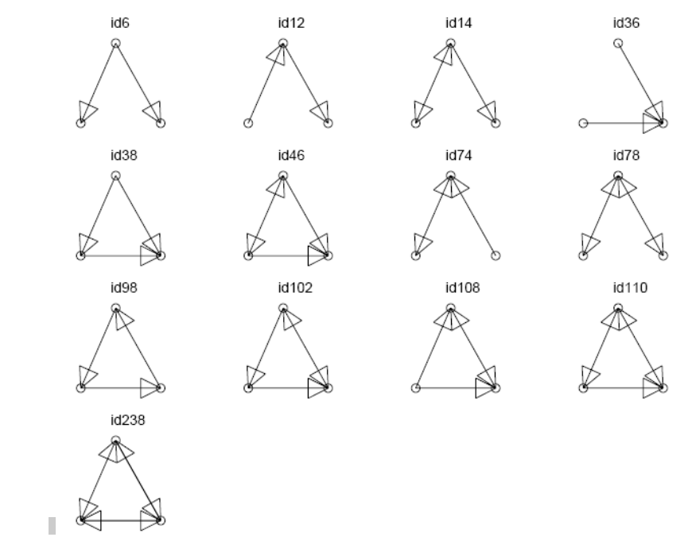
8784
13112
290
0
363376
467
58
773
467
2988
3
0
15

